Slide 1


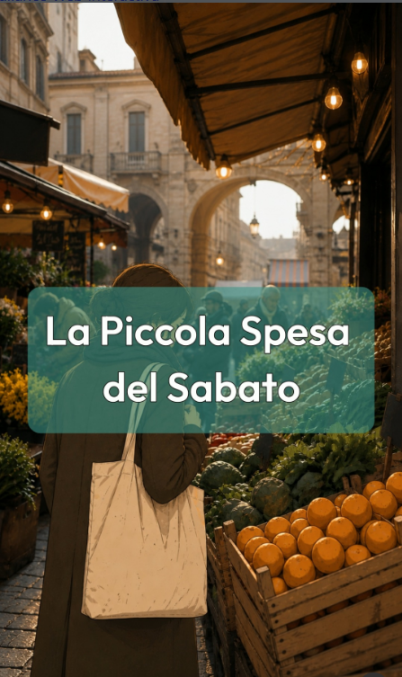
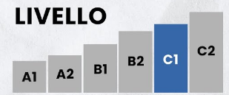
La GIORNATA
DI
GIULIA
AL
MERCATO
LEZIONE 18 - CONVERSAZIONE
La Piccola Spesa del Sabato

Slide 2
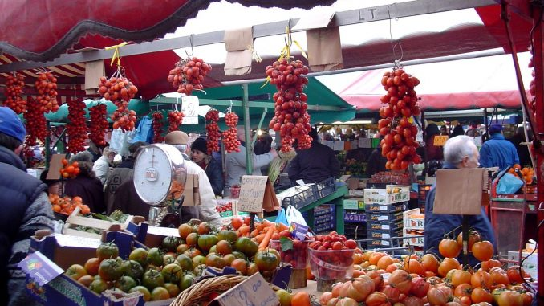
Il sabato mattina,
Giulia va al mercato del suo quartiere, nella città di Torino.
Porta una borsa di stoffa e una lista corta.
Pane, mele, pomodori, formaggio e basilico.

Slide 3
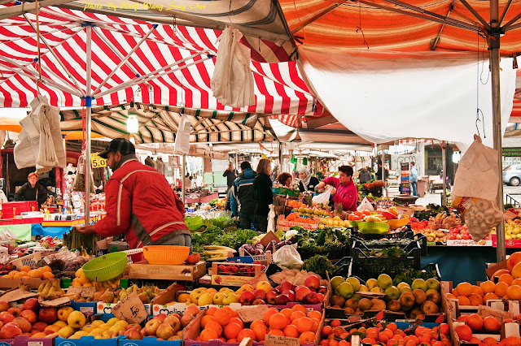
Il mercato è piccolo ma pieno di colori.
Ci sono Fiori gialli, arance, verdure verdi e cassette di legno.
La gente parla piano.
L’aria profuma di pane caldo.
Hum ... Sembra delizioso.

Slide 4
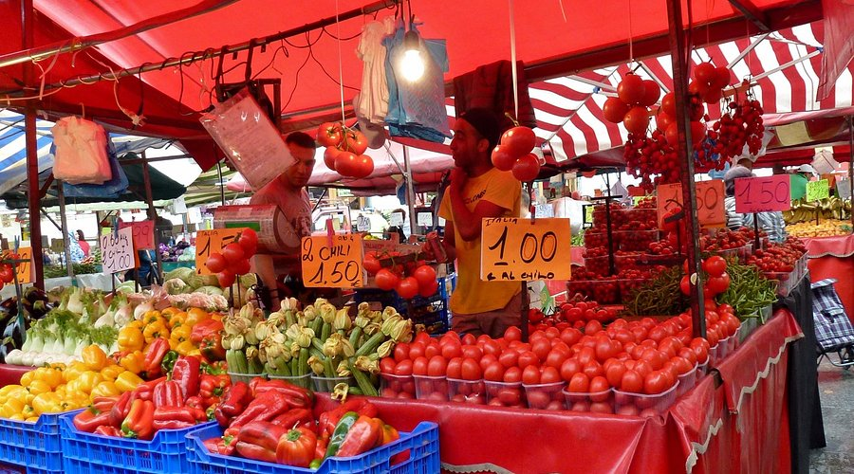
“Buongiorno Giulia”, dice il signor Carlo, il fruttivendolo.
“Oggi le mele sono molti dolci”, continua il signor
Carlo.
Carlo è un fruttivendolo molto gentile e allegro.

Slide 5
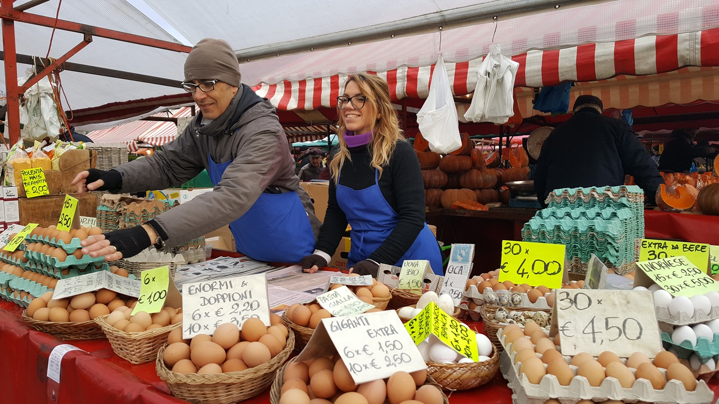
“Allora ne prendo quattro” dice Giulia.
“E anche un po´ di basilico”, dice.
Il basilico ha un profumo fresco.
Molte persone comprano il basilico il sabato.

Slide 6
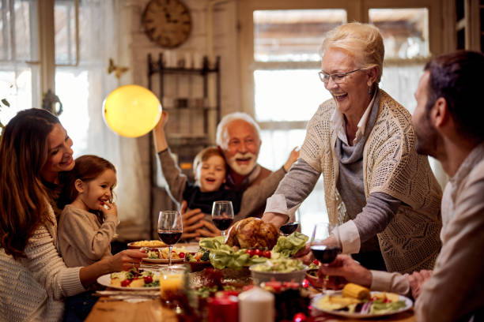
Giulia pensa alla cucina di sua Madre, alle domeniche lente, e alla pasta al pomodoro.
Sorride senza parlare.
E lei ripensa a tutti quei momenti trascorsi con la sua famiglia.

Slide 7
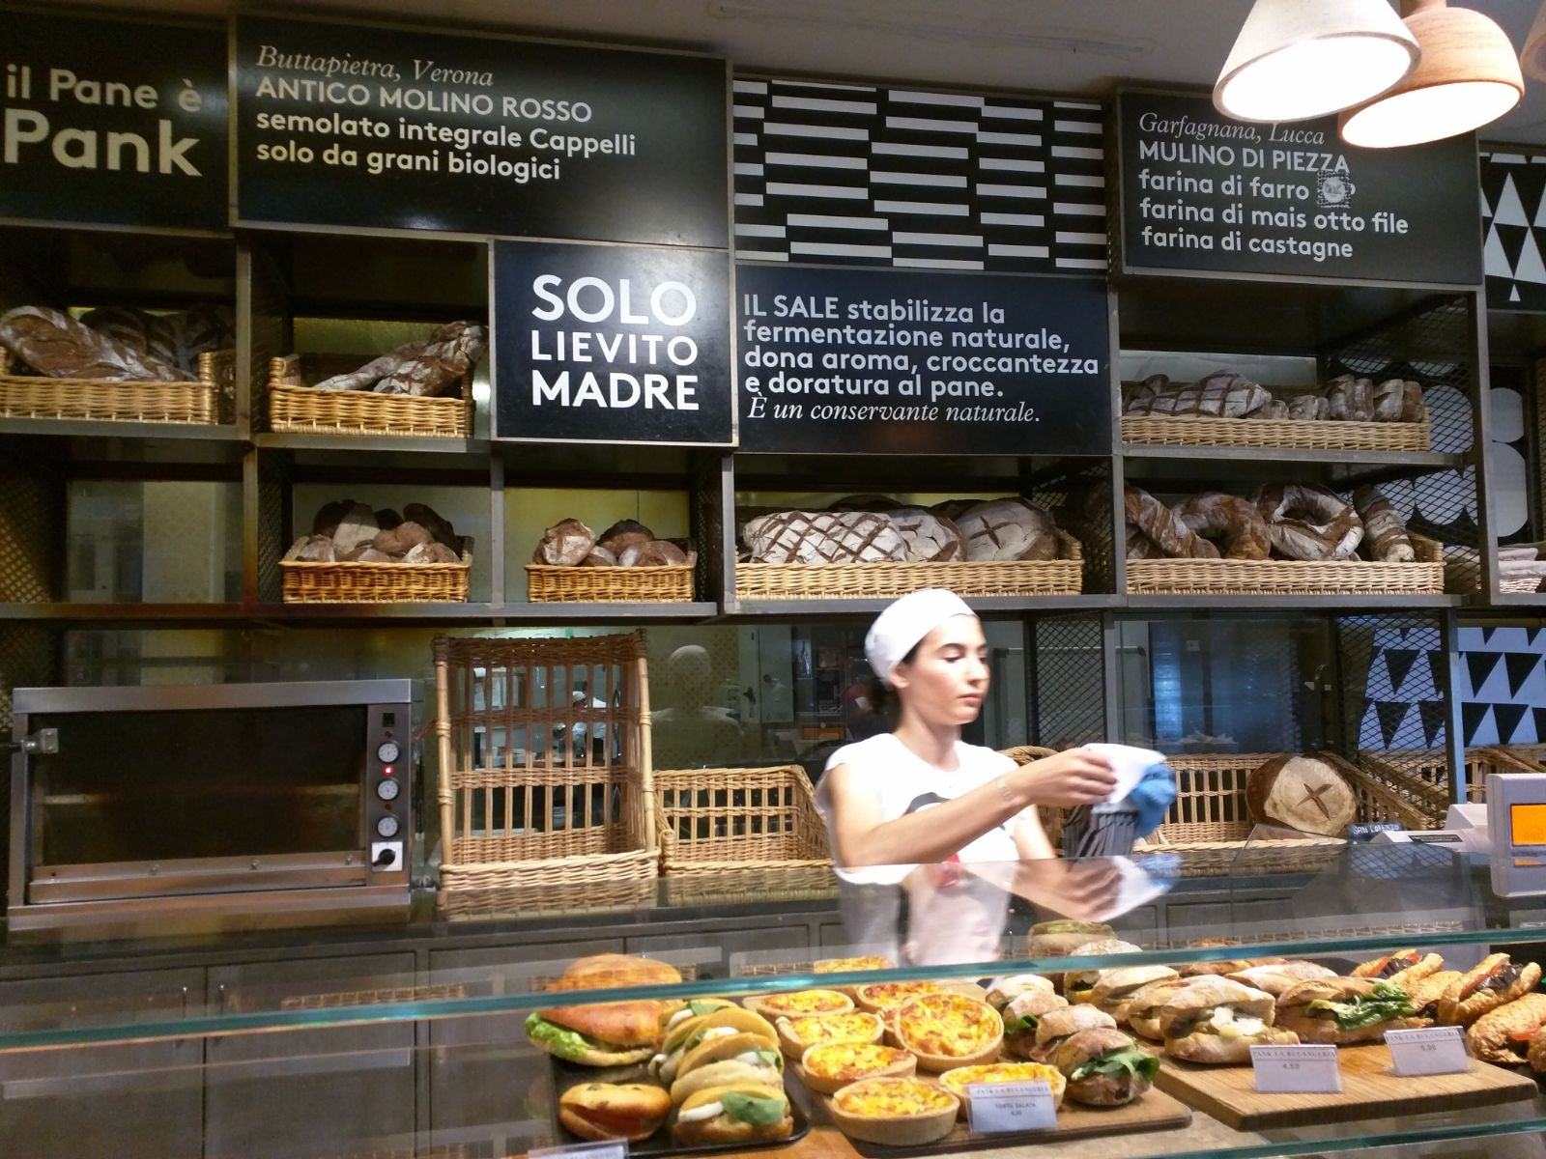
Poi, va al banco del pane.
Una ragazza Giovane di circa 12 anni, le dà una pagnotta piccola.
“È di questa mattina”, dice sorridendo.
“Ancora calda”.

Slide 8
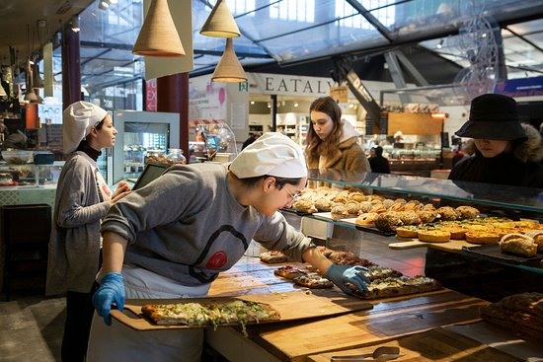
Giulia mette il pane nella borsa con cura.
Le piace fare la spesa cosi, senza fretta.
Ogni cosa ha un odore, un colore, una você.

Slide 9
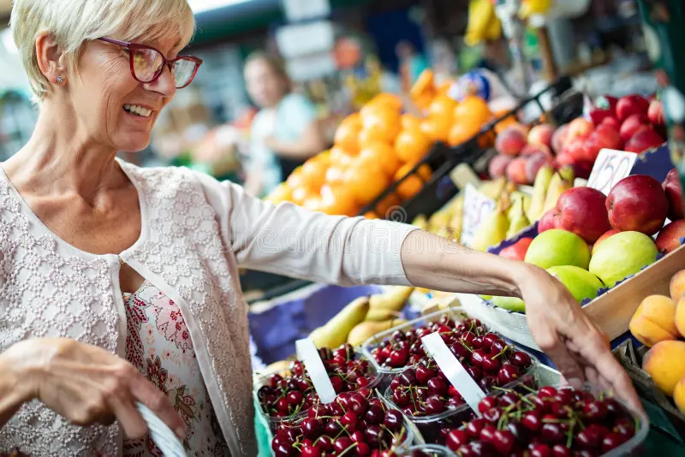
Vicino ai Fiori,
Lei vede una signora molto anziana.
La signora guarda un mazzo di margheritte, ma non compra niente.

Slide 10
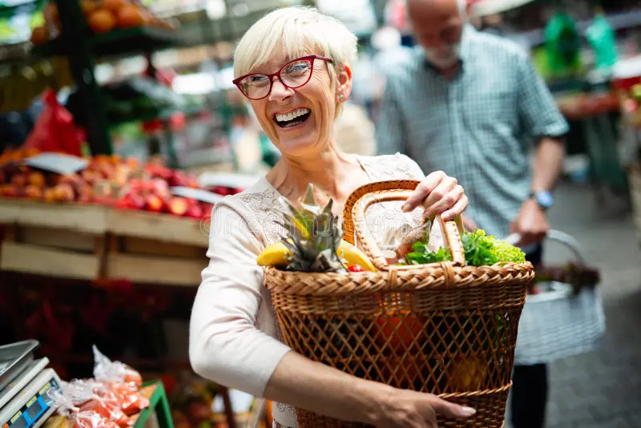
Cerca qualcosa nella borsa e sospira fondo.
“Va tutto bene?”, chiede Giulia.
“Si, mia cara.
Ho dimenticato il portofolio”, dice la signora.

Slide 11
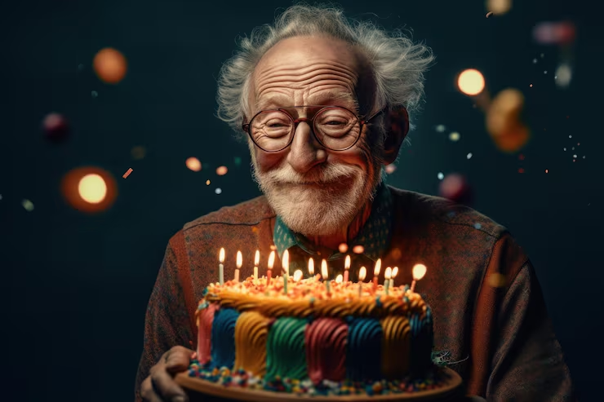
“Oggi è il compleanno di mio marito.
Lui ha 85 anni.
E Lui ama le margherite,
´imagina un po?”.
Giulia non pensa molto.
Compra il piccolo mazzo e lo dà alla signora.

Slide 12
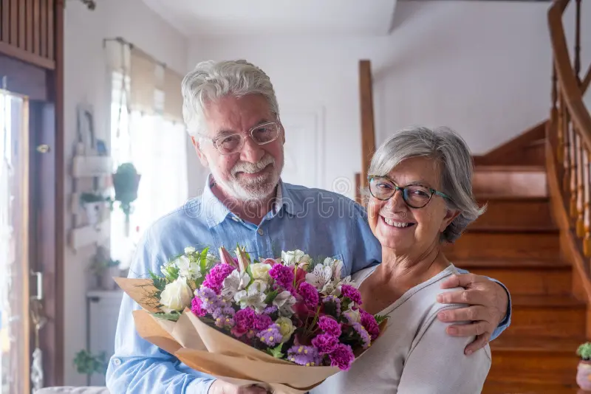
“Per suo marito”, dice Giulia con dolcezza alla signora.
“E tantissimi auguri di buon compleanno a lui“.
La signora prende i Fiori con le mani leggere.

Slide 13
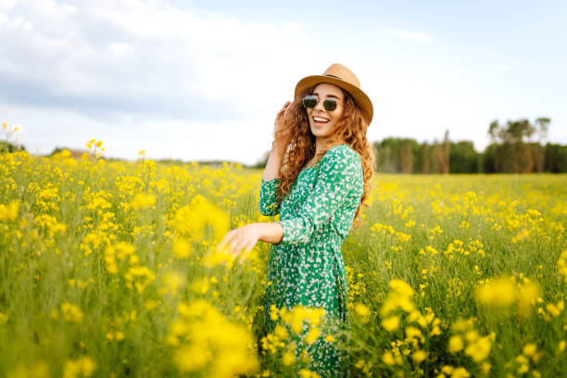
“Grazie, cara.
Questo è un regalo molto bello”.
“Grazie infinite per tutto quello che hai fatto per me, qui e ora“, dice quella signora.

Slide 14
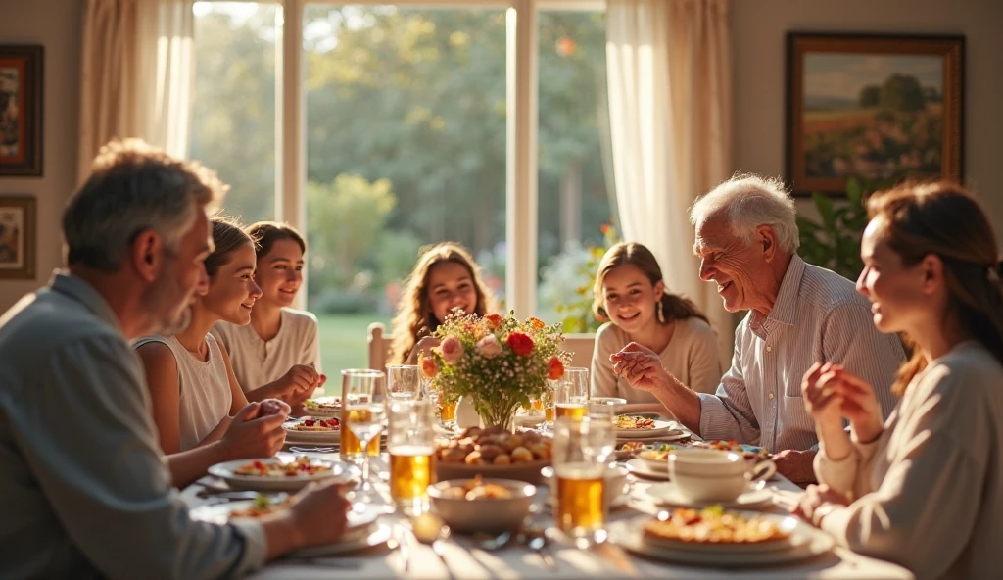
Giulia torna a casa con la borsa piena.
Sul balcone prepara pane, pomodori, formaggio e basilico.
Il pranzo è semplice ma ha il sapore di una buona giornata.
Quella giornata ne è valsa la pena.

